Slide 1
第 5 章 软件实现
程序设计语言
程序设计风格
代码复用
代码审查
Notes:
讲：如何从软件工程的视角来评价代码，因为代码要重用、修改。

Slide 2
程序设计语言
软件设计阶段完成了软件体系结构、数据设计、界面设计和过程设计，接下来进入软件实现阶段。
软件实现包括编码、测试、调测、优化等一系列工作。
本章从如何提高软件的质量和可维护性的角度，讨论在编码阶段所要解决的主要问题：
程序设计语言的特性及选择的原则
程序设计风格
软件代码审查
Notes:
本章强调程序设计风格和代码审查

Slide 3
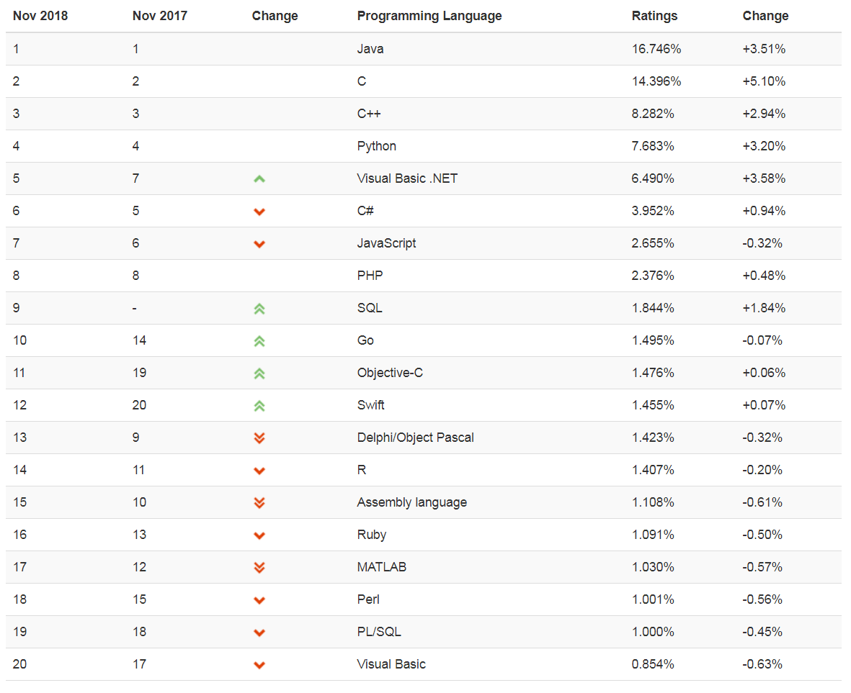
程序设计语言
2018年11月“TIOBE世界编程语言排行榜 ”统计，前20种常用编程语言的使用概率进行排名，可以了解目前常用编程语言的使用情况，并展现全球范围内编程语言的应用趋势。

Slide 4
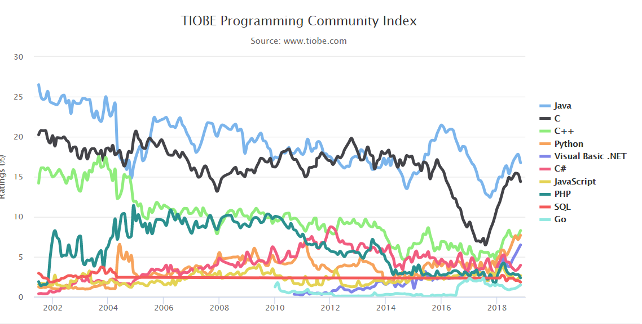
程序设计语言
TOP 10编程语言指数走势

Slide 5
程序设计语言
不同的程序语言机制，对设计的支持不尽相同，目前被广泛采用的是结构化程序设计语言和面向对象语言。
选择程序设计语言机制需考虑到：
数据结构的表示
模块化编程
控制结构
面向对象程序语言要与OOA和OOD相兼容
Notes:
设计UML图的时候，要和语言有一定的结合。（进行面向对象分析的时候，要和面向对象的语言要有一定的关联）

Slide 6
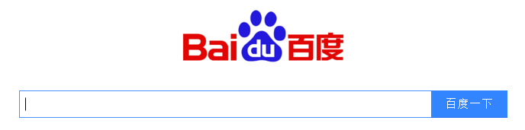
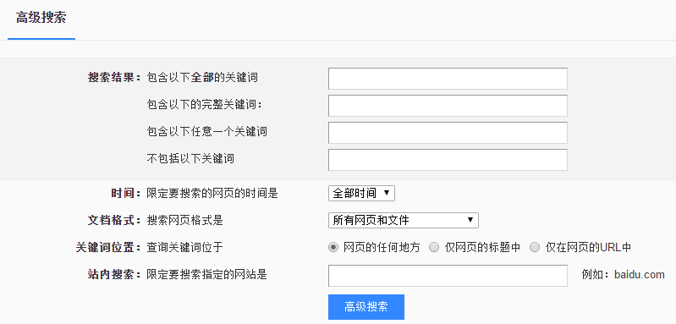
程序设计语言
对于类似“百度”的搜索引擎，如何进行搜索接口设计？搜索结果呢？
Notes:
接口设计分成两个部分：
1. 一个是“界面”，界面是我们信息的最基本的来源。比如说，我们接收到一个字符串，然后直接把它扔给控制器；控制器将它经过不同的分割之后，转换为不同的模型（若是中文的，则发送给中文的搜索引擎；若是英文的，则发送给英文的搜索引擎）
2. 功能和功能之间的信息传递。这些发生在：全局的数据文件、全局的数据库、全局的数据结构
一般定义一个对象，里面有很多的属性，然后以这个对象为基础来进行数据的传递；当参数变化后，只需要将对象的某些属性进行变化，而具体函数的调用基本上不需要改变

Slide 7
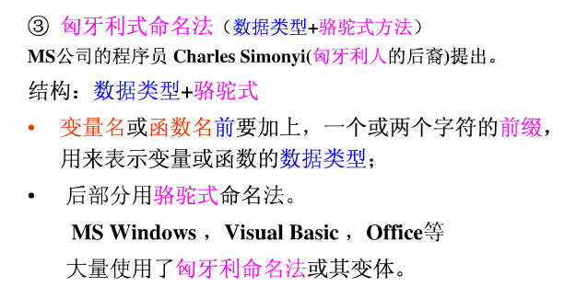
程序设计语言
Notes:
程序的可读性是程序的修改、测试、维护和扩充的标准之一

Slide 8
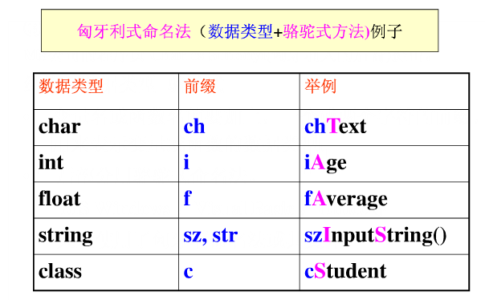
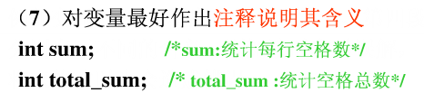
程序设计语言

Slide 9
程序设计语言
不同的程序语言机制，对设计的支持不尽相同，目前被广泛采用的是结构化程序设计语言和面向对象语言。
面向对象程序设计语言机制需考虑到：
类，考虑局部化设计原则。
继承性，继承性是使得类自动具有其它类的属性（数据结构）和方法（功能）的机制。
多态性，多态性是指相同的模块接口定义，却有完全不同的实现过程。 /*C++通过纯虚函数*//*多态：同样一个物种，会有不同的形态；接口一致，但实现过程不同；多态性的实现本质上是通过函数指针。*/
消息机制，消息是实现多态性的重要机制之一。

Slide 10
程序设计语言
消息机制实现——图书借阅系统中的消息机制
图书借阅系统中要处理的基本信息是书，因而设计类BookItem来描述“书”，它包括书名与该书的数量。所有的书构成“图书集”，用类BookItemList来描述。定义图书馆Libray类，实现对“图书集”的管理。读者类Reader实现借书、还书的功能。
消息机制：如果所借阅的图书暂时没有，则登记订阅该书。当有其他读者规划该书时，图书馆会自动给订阅了该书的读者发送通知。
Notes:
skhu在实际项目中实现的消息机制：实现“借”和“还”

Slide 11
程序设计语言
消息机制实现——图书借阅系统中的消息机制
类图
BookItem/*每一本书*/
Library/*管理书*/
+BookName : string = “ ”
+bookNum : int = 0
-AllBooks: BookItemList
+pfBookIsOK : BOOK_AVAIABLE
+BuyNewBook(string) : void
1..*
BookItemList/*相当于书库*/
Reader
1
-Books : map<string, BookItem>/**/
-ReaderName : string
+MyLib : Library
+AddBook(string) : void
+RemoveBook(string) : bool
+Find (BookItem) : BookItem
+BorrowBook(string) : void
+ReturnBook() : void
-SubscribeBook() : void
Notes:
“+”表示“public”
map将两个任意的数据类型间进行关联

Slide 12
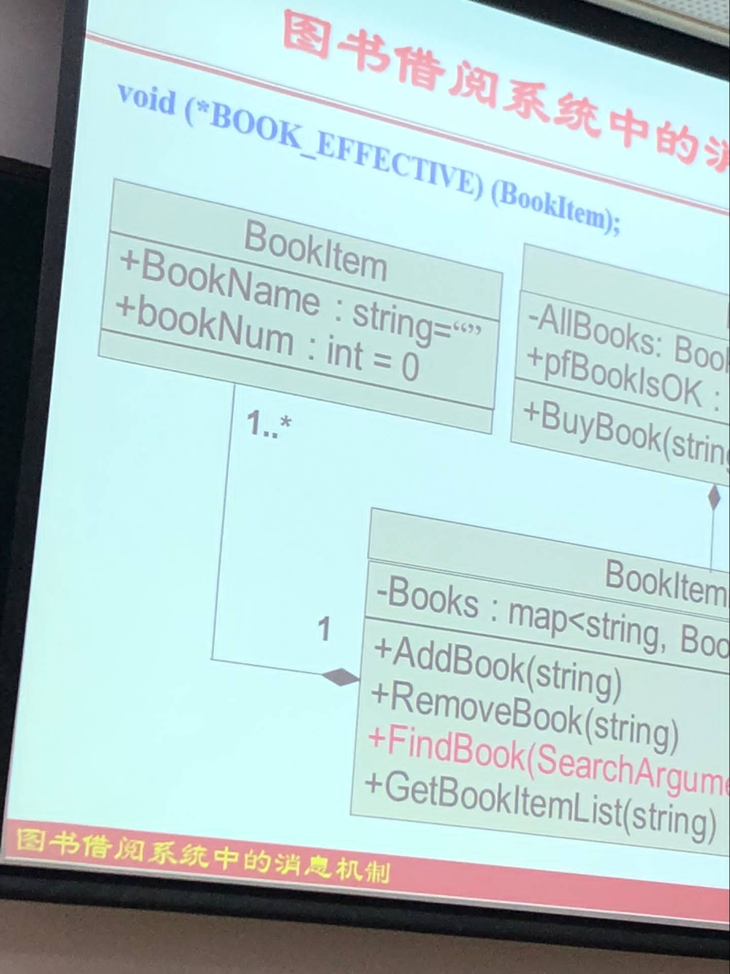
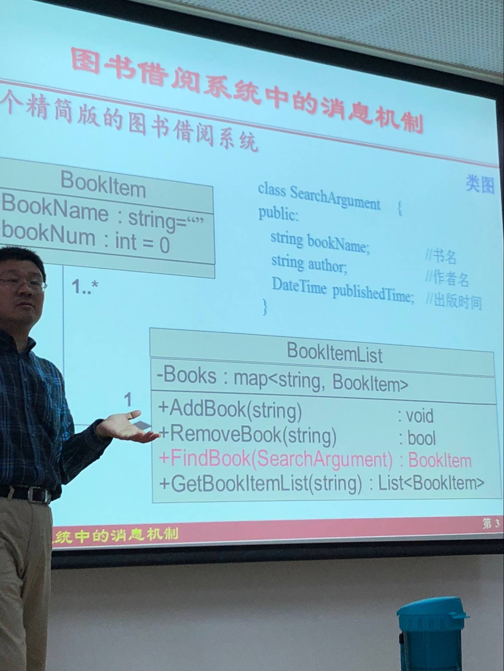
程序设计语言
消息机制实现——图书借阅系统中的消息机制
类图
BookItem/*每一本书*/
Library/*管理书*/
+BookName : string = “ ”
+bookNum : int = 0
-AllBooks: BookItemList
+pfBookIsOK : BOOK_AVAIABLE
+BuyNewBook(string) : void
1..*
BookItemList/*相当于书库*/
Reader
1
-Books : map<string, BookItem>/**/
-ReaderName : string
+MyLib : Library
+AddBook(string) : void
+RemoveBook(string) : bool
+Find (BookItem) : BookItem
+BorrowBook(string) : void
+ReturnBook() : void
-SubscribeBook() : void
Notes:
“+”表示“public”
SearchArgument这个对象是用来适应各种类型的传入参数

Slide 13
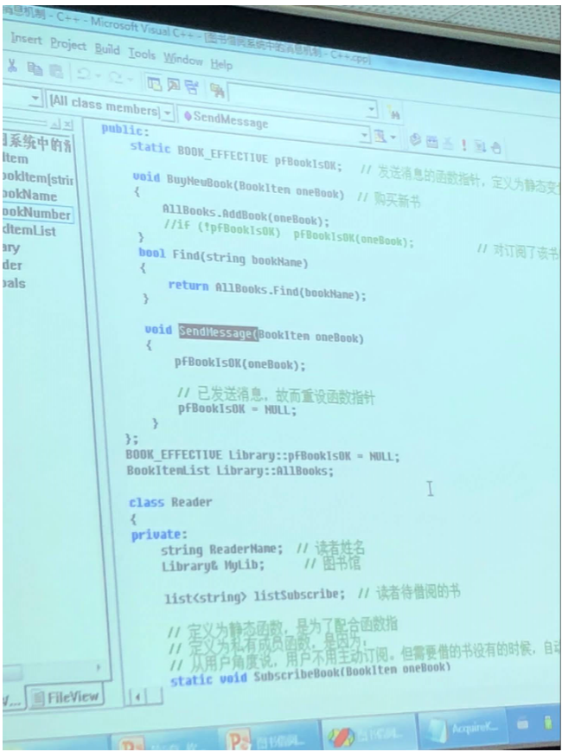
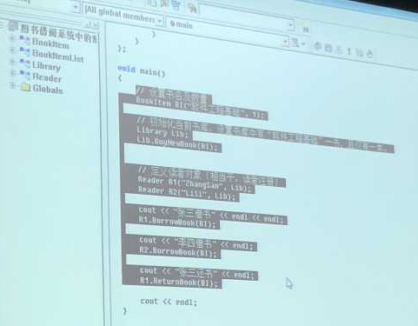
程序设计语言
消息机制实现——图书借阅系统中的消息机制
类图
BookItem/*每一本书*/
Library/*管理书*/
+BookName : string = “ ”
+bookNum : int = 0
-AllBooks: BookItemList
+pfBookIsOK : BOOK_AVAIABLE
+BuyNewBook(string) : void
1..*
BookItemList/*相当于书库*/
Reader
1
-Books : map<string, BookItem>/**/
-ReaderName : string
+MyLib : Library
+AddBook(string) : void
+RemoveBook(string) : bool
+Find (BookItem) : BookItem
+BorrowBook(string) : void
+ReturnBook() : void
-SubscribeBook() : void
Notes:
这个main函数相当于图书管理员
如果有书，就借；没书，就自动登记
SubscribeBook是“订阅一本书”

Slide 14
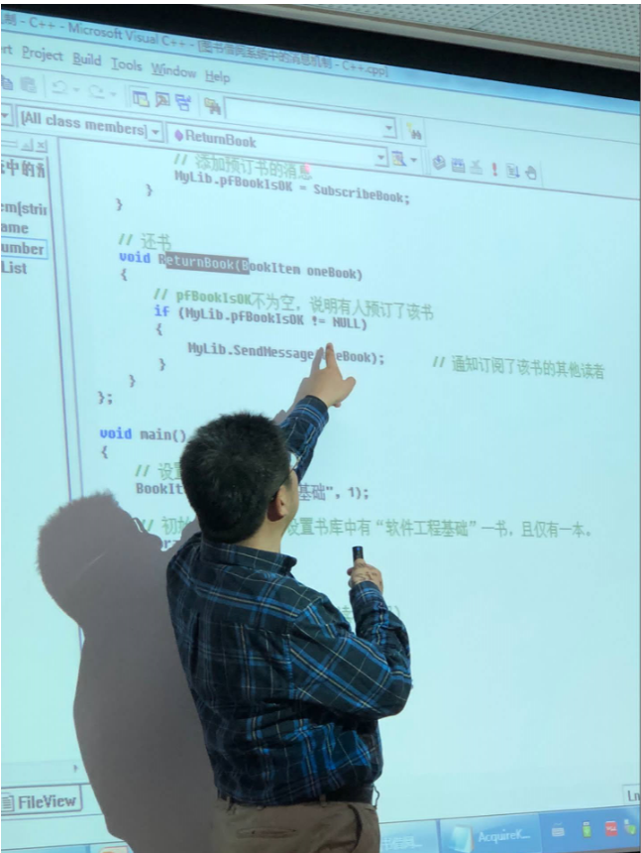
程序设计语言
消息机制实现——图书借阅系统中的消息机制
类图
BookItem/*每一本书*/
Library/*管理书*/
+BookName : string = “ ”
+bookNum : int = 0
-AllBooks: BookItemList
+pfBookIsOK : BOOK_AVAIABLE
+BuyNewBook(string) : void
1..*
BookItemList/*相当于书库*/
Reader
1
-Books : map<string, BookItem>
-ReaderName : string
+MyLib : Library
+AddBook(string) : void
+RemoveBook(string) : bool
+Find (BookItem) : BookItem
+BorrowBook(string) : void
+ReturnBook() : void
-SubscribeBook() : void
Notes:
函数指针指向哪个对象，它就执行相应对象的函数

Slide 15
程序设计风格
讨论程序设计风格，是力图从编码原则的角度来探讨提高程序的可读性、改善程序质量的方法和途径。
代码文件
符号名的命名。尽量用与实际意义相同或接近的标识符命名。
源程序中的注释
注释可分为序言性注释和解释性注释。错误的注释宁可不要。
注意源程序的书写格式。
Notes:
先有文档，先有设计方案，再有代码

Slide 16
程序设计风格
2. 数据说明
为使程序中的数据说明更易于理解和维护，数据说明的次序应当规范化：
可按说明类型(常量,简单变量类型,复杂类型 )
一个语句说明多个变量时，按字母顺序排列。
复杂的数据结构，要加注释。
Notes:
特别是在类中定义的数据，需要有注释说明。

Slide 17
程序设计风格
3. 语句结构的处理
语句构造，尤其是流程控制语句的构造技术，直接影响到程序的可读性及效率。应采用直接、清晰的构造方式，而不要为了提高效率或者显示技巧而降低程序的清晰性和可读性。/*不规范的写法，会对测试造成了较大的困难。*/
4. 输入输出设计准则
⑴ 输入、输出的格式在整个系统中应该统一；
⑵ 对用户的输入要进行必要的限制和检查，使得整个系统得到有效控制；
⑶ 对输入数据应该有必要的缺省值；
⑷ 给用户输出的反馈信息要及时、准确；
⑸ 对输出的信息要有解释、说明；
⑹ 异常引发的系统问题，需要有数据恢复机制和用户选择操作。

Slide 18
代码评审
代码评审，也称为代码复查，是指在软件开发过程中，通过阅读源代码和相关设计文件，对源代码编码风格、编码标准以及代码质量等活动进行系统性检查的过程。
代码评审主要分为正式评审和轻量级评审。
Notes:
对于软件配置来说，有配置文档，有帮助文件（其中有一部分是从源代码的注释中提取出来的）

Slide 19
代码评审
代码评审——正式评审
正式评审是针对代码编写完成之后召开的评审会议/*，从而对代码的功能、性能、质量，进行整体的评估*/。评审会议由评审小组组织完成，成员包括组长、评审员、质量过程管理员和程序员。
评审内容包括：
按照软件需求要求设计代码输入、输出的文档；
代码功能描述和性能描述；
代码编写标准、接口定义规范；
源代码。
Notes:
正式评审的时机：
子系统完成了
（特别是对于增量模型来说）每一次完成了一个增量后
对于深度优先来说，每次完成一个核心功能之后

Slide 20
代码评审
代码评审——轻量级评审
轻量级评审主要采取非正式的代码走查方式，不需要组织正式会议，因此它成本小、灵活性强。
轻量级评审方式包括：
程序员向评审者提供需评审的代码；
程序员可以借助代码自动评审工具；
程序员可以与评审员同步进行软件设计和开发；
定期召开小型的评审会，共同探讨代码编写过程中遇到的
各类问题。
Notes:
两类代码走查：
静态走查：读代码
两个程序员交换代码检查
轻量级评审可以实时进行

Slide 21
代码评审
代码评审——轻量级中的9项实践方式
1、一次评审少于 200–400 行的代码。
2、目标为每小时低于 300–500 LOC/*lines of code*/ 的检查速率。
3、花足够的时间进行正确缓慢的评审，但不要超过 60～90 分钟。
4、确定开发者在评审开始之前就已注释了源代码。
5、为代码评审和获取制度建立可量化的目标，以利于改进流程。
6、使用检查列。
7、确认缺陷/*指错误（比如说因为不同编译器解释不同而导致的错误），但不同于算法错误*/确实得到修复。
8、培养良好的代码评审文化氛围，维护开发团队的团结协作。
9、采用轻量级，能用工具支持的代码评审，例如CodeStriker。
Notes:
轻量评审规模不大
读代码的时候先关注函数调用关系，关注接口参数情况

Slide 22
代码评审
参考文献：
IE_Coding_Standard.htm

Slide 23
代码评审
团队精神和协作能力;
文档的自我管理;
规范化、标准化的代码编写习惯;
需求理解能力;
复用性，模块化思维能力;
测试习惯;
学习和总结的能力。
程序员的
基本素质

Slide 24
第 5 章 软件实现 小结
程序设计语言
程序设计风格
代码复用
代码审查

